Slide 1
Основные режимы работы
Генерация активной мощности в сеть от СЭС
Генерация активной мощности в сеть от СЭС и (или) АКБ
Генерация активной мощности в сеть от СЭС, АКБ и ДГУ
Участие в ОПРЧ
Генерация или потребление реактивной мощности
Изолированный режим генерации на выделенного потребителя

Slide 2


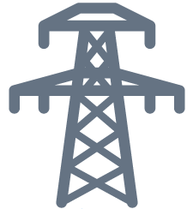
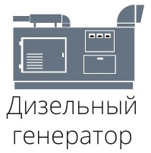
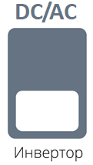
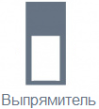

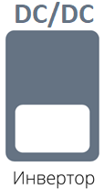
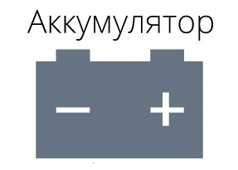
Генерация мощности в сеть от ФЭМ, АКБ и ДГУ

Slide 3
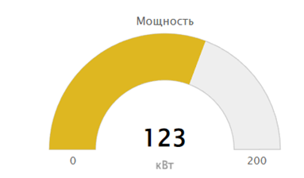
Генерация мощности в сеть от ФЭМ и АКБ

Slide 5
Генерация мощности в сеть от ФЭМ с зарядом АКБ

Slide 6
Заряд АКБ от ФЭМ и электросети

Slide 7
Отключен

Slide 8

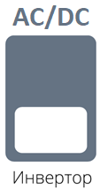

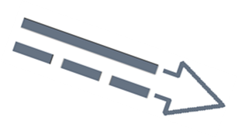
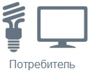
Генерация мощности в сеть от СЭС и АКБ

Slide 9

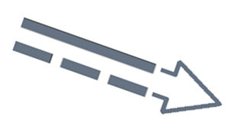
Генерация мощности в сеть от СЭС, АКБ и ДГУ

Slide 10
Заряд АКБ от СЭС

Slide 11
Заряд АКБ от СЭС и электросети

Slide 12
Генерация мощности на выделенную нагрузку от СЭС, АКБ и ДГУ
ТП

Slide 14
Генерация мощности в сеть от ФЭМ и ДГУ

Slide 15
Генерация мощности в сеть от АКБ и ДГУ

Slide 17
Зарядка АКБ от ФЭМ и электросети

Slide 18
Зарядка АКБ от ФЭМ

Slide 19
Отключен

Slide 20
Не определен

Slide 22
Зарядка АКБ от сети

Slide 23
Генерация в сеть от АКБ

Slide 24
Генерация мощности в сеть от ФЭМ и АКБ

Slide 25
Генерация мощности в сеть от ФЭМ

Slide 26
Генерация мощности от ФЭМ на сеть и заряд АКБ

